Slide 1
웹 검색과 RAG를 활용하는 벡터 검색 에이전트
202168042 이웅현

Slide 2
목차
웹 검색 기능 만들기
1) 타빌리 검색 함수 만들기
2) WebBaseLoader로 페이지 읽어오기
3) JSON형태로 저장하기
벡터DB 만들기
1) 랭체인 Document 객체로 변환하기
2) 벡터DB 에 저장하기
3) 리트리버 만들기
랭그래프에 연결하기
1) 벡터 검색 에이전트 만들기
2) 벡터 검색 에이전트에 RAG 구현하기
3) 참고자료 JSON 형태로 저장하기

Slide 3
타빌리 검색 함수 만들기

Slide 4
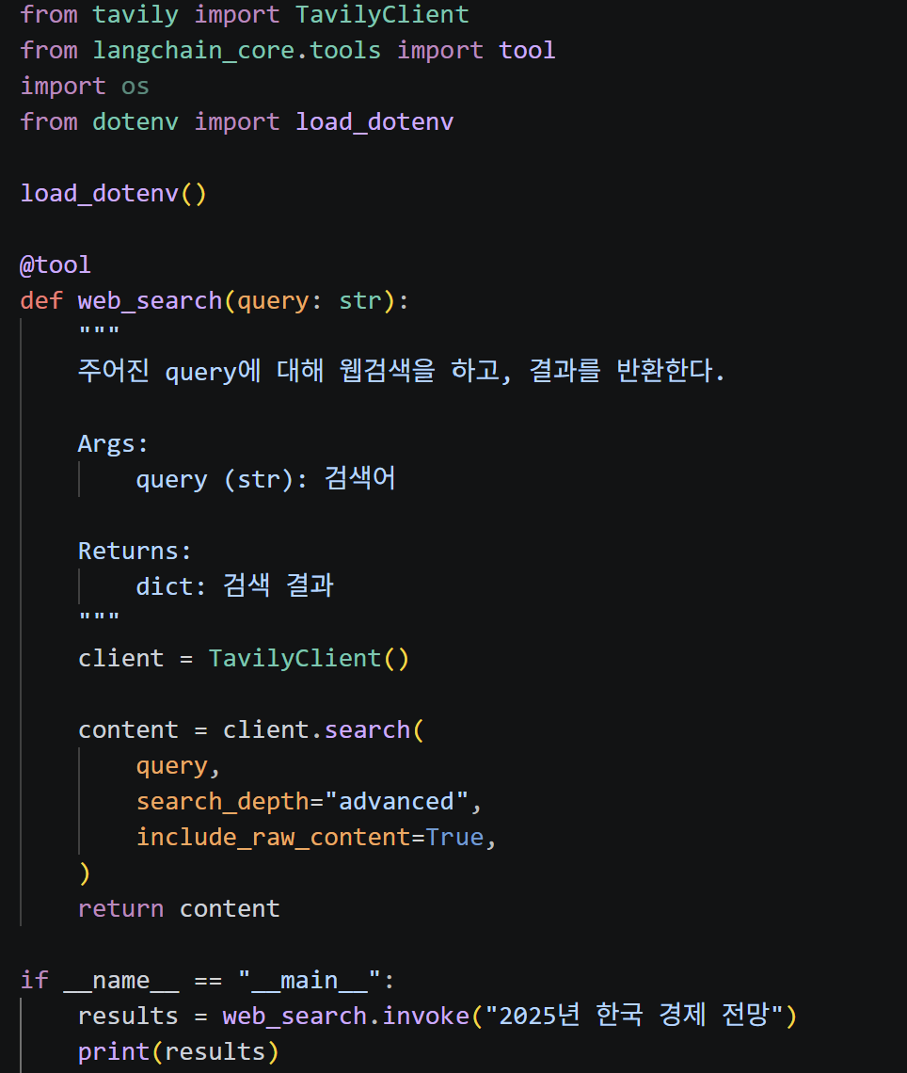
Include_raw_content를 True 함으로 페이지의 전체를 가져옴

Slide 5
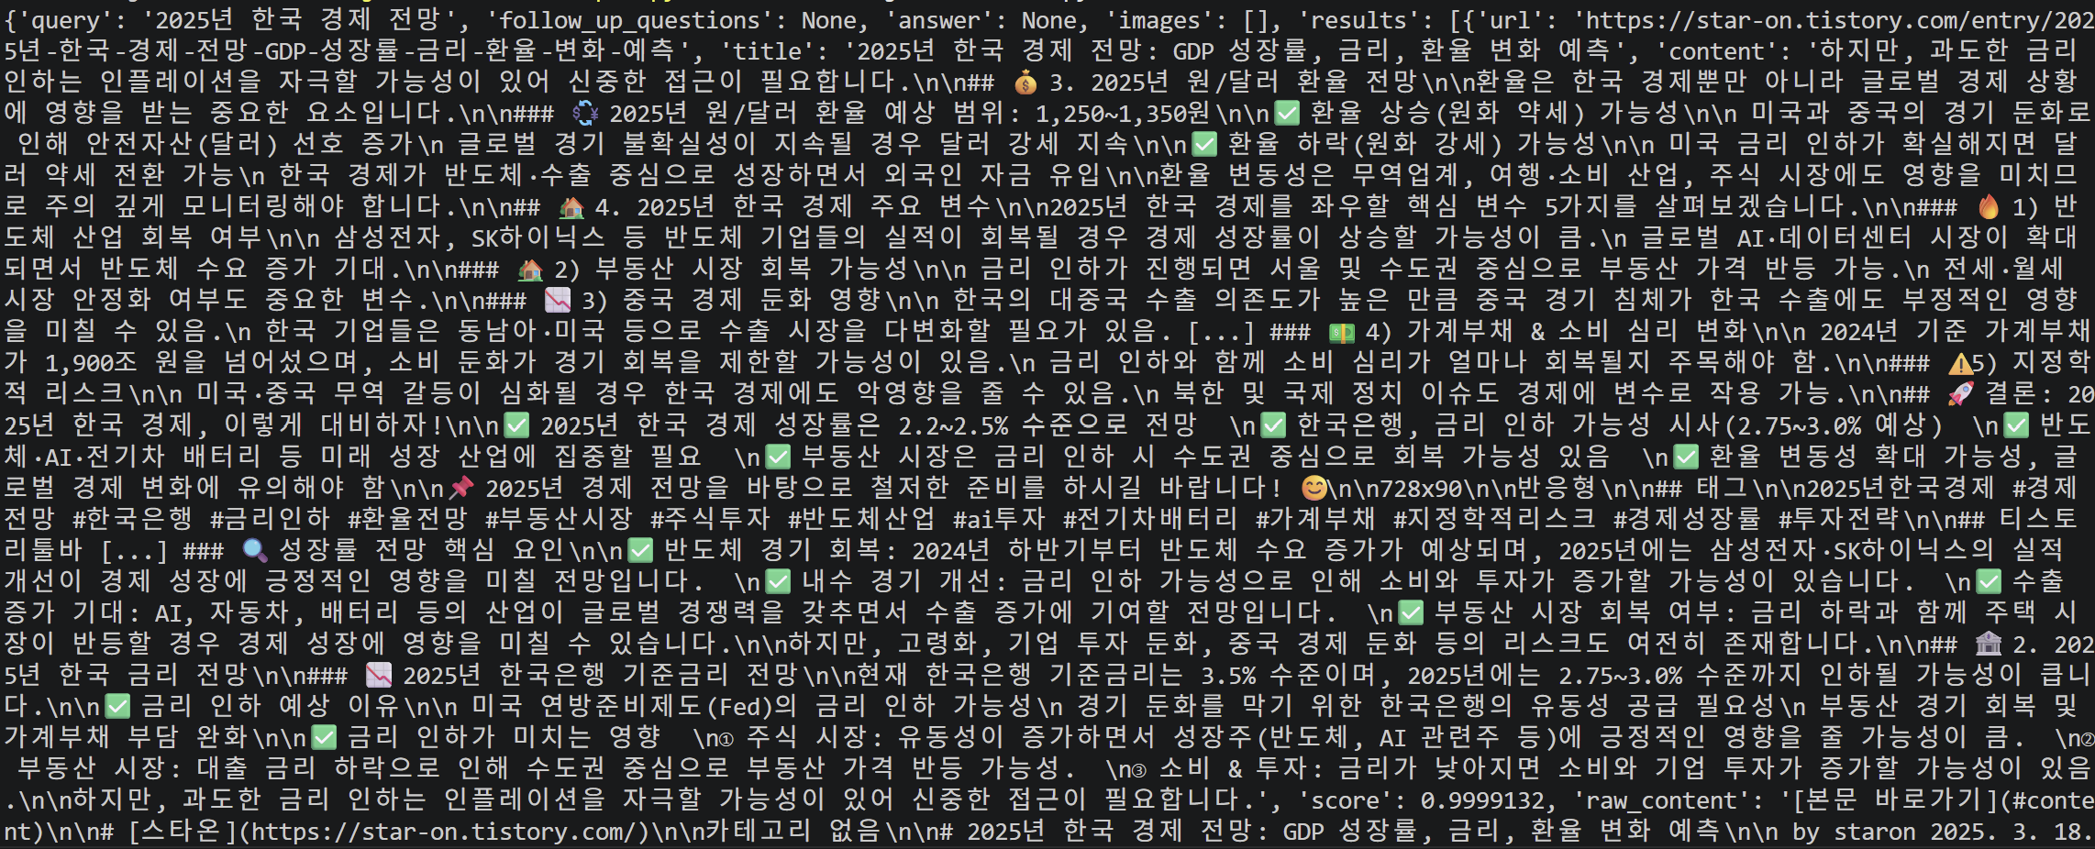

Slide 6
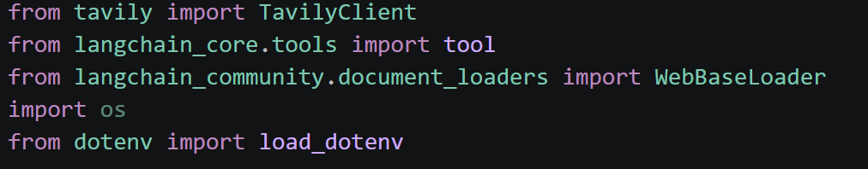
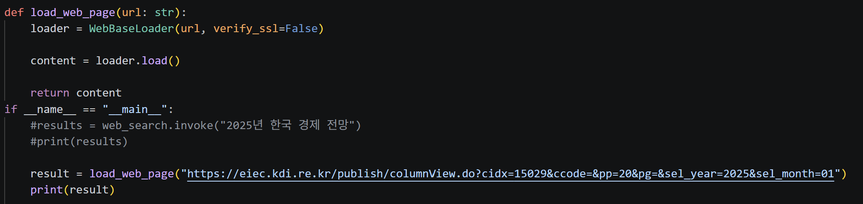
WebBaseLoader로 페이지 읽기
WebBaseLoader를 활용하기 위해 import문 추가

Slide 7
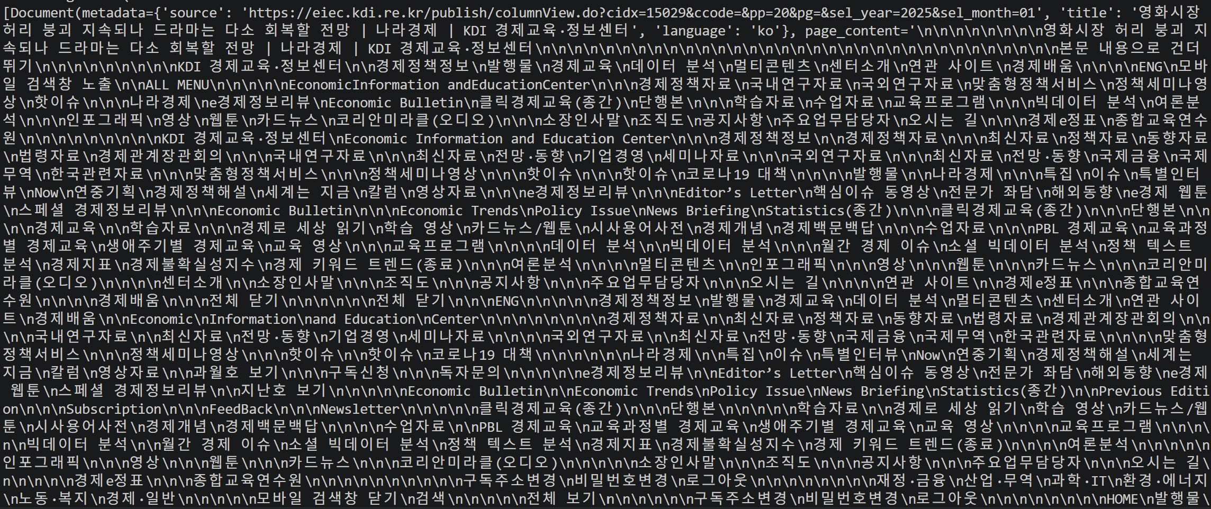

Slide 8
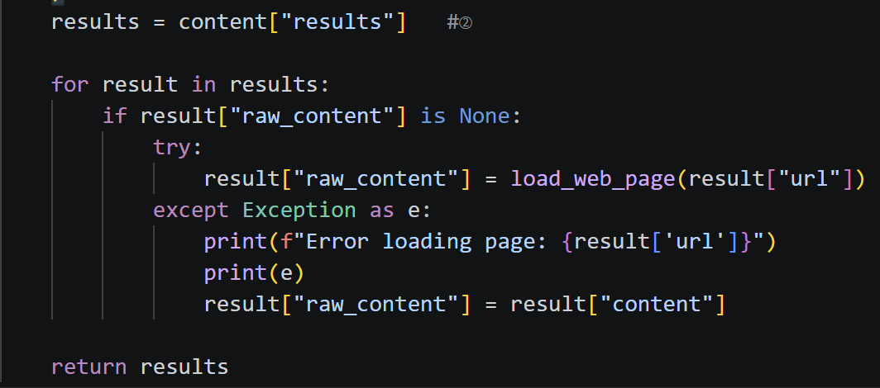
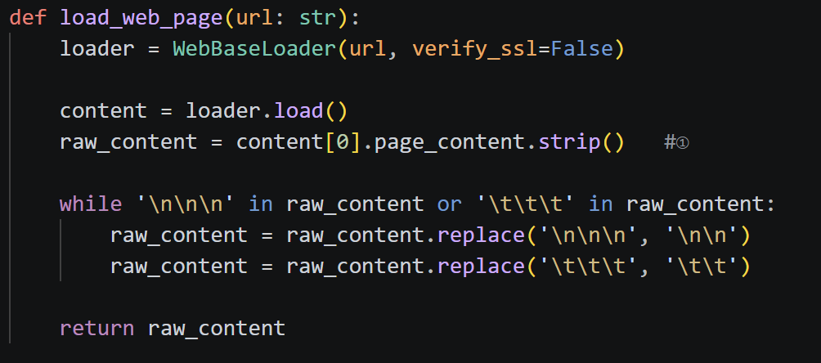
웹페이지 로드할 때 오류가 나면, Tavily가 가져온 데이터로 대체
줄바꿈이나 띄워쓰기를 줄여 토큰 비용 감소

Slide 9
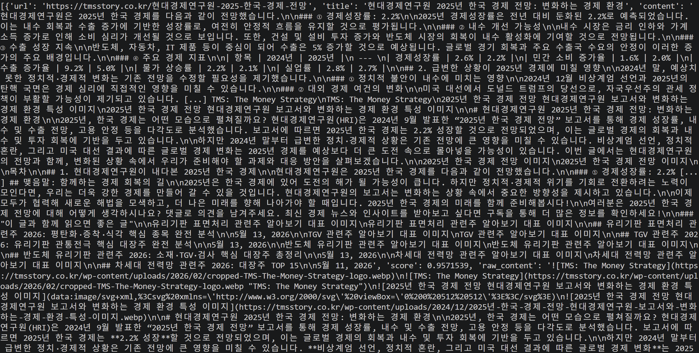

Slide 10
JSON 형태로 저장하기

Slide 11
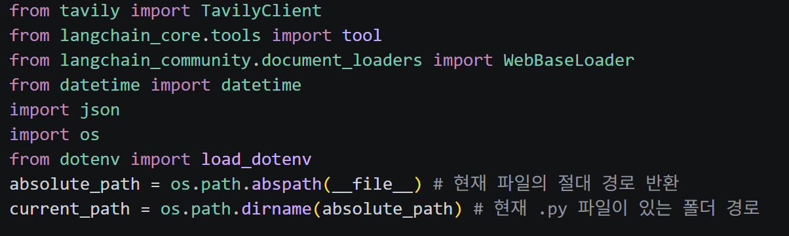
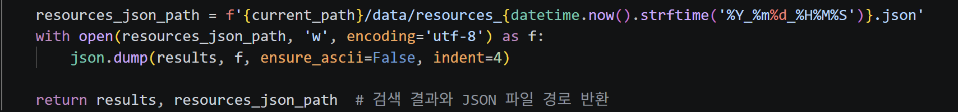
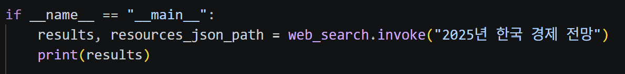
Json과 날짜를 사용하기 위해 datetime과 json 추가
Data라는 폴더 안에 resourses_현재 날짜및 시간을 파일 명으로 생성됨
Json 파일 경로를 반환

Slide 12
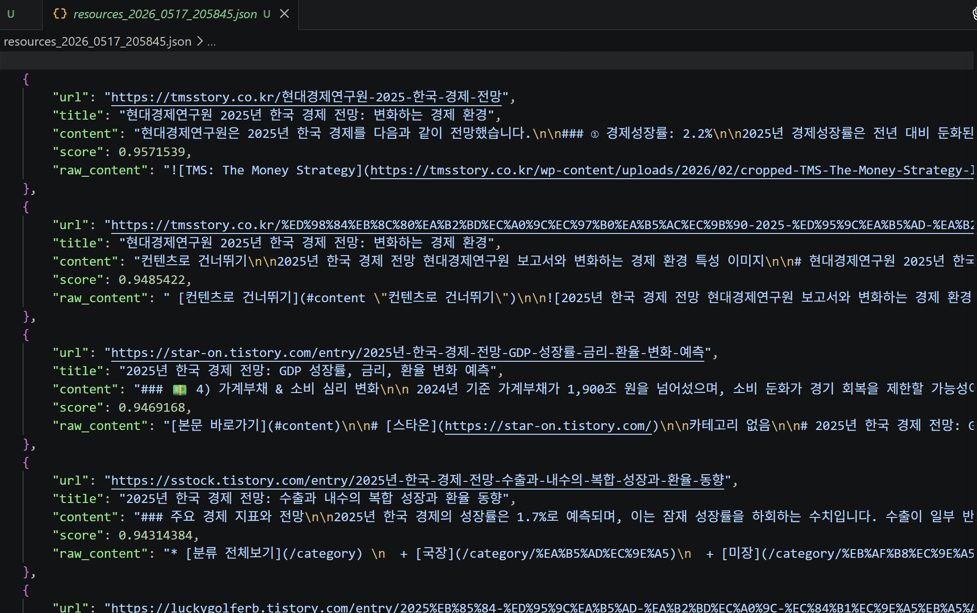

Slide 13
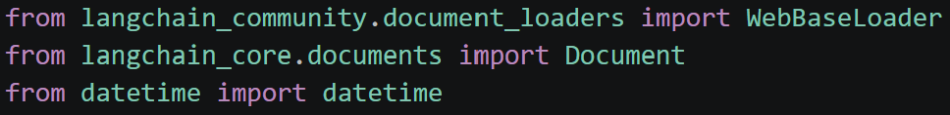
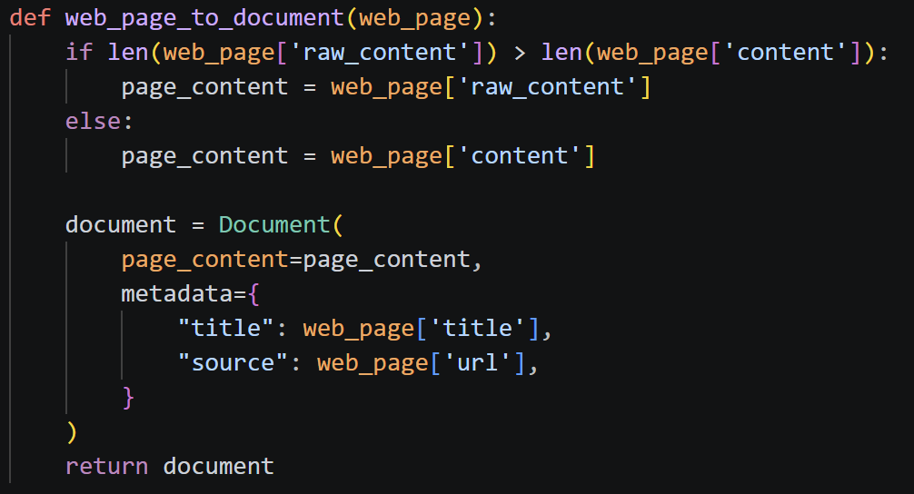
랭체인 Document 객체로 변환
Document 객체 사용하기 위해서 임포트문 추가
Tavily 검색에서 얻은 정보는 conten에, 웹페이지를 열어 얻은 정보는 raw_content에 저장 후 길이가 더 긴 정보를 page_content로 사용
Metadata에 웹 페이지의 title, url 대입하고 Document 생성 후
Document 반환

Slide 14
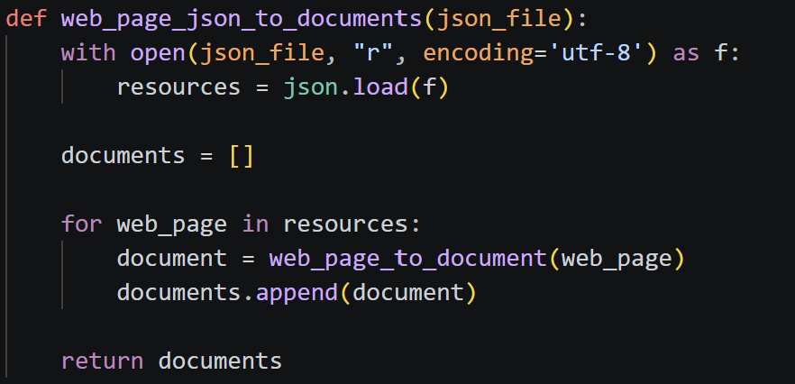
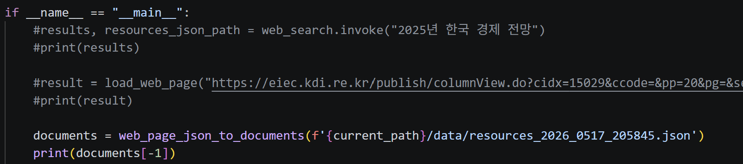
Document의 마지막 값 출력

Slide 15
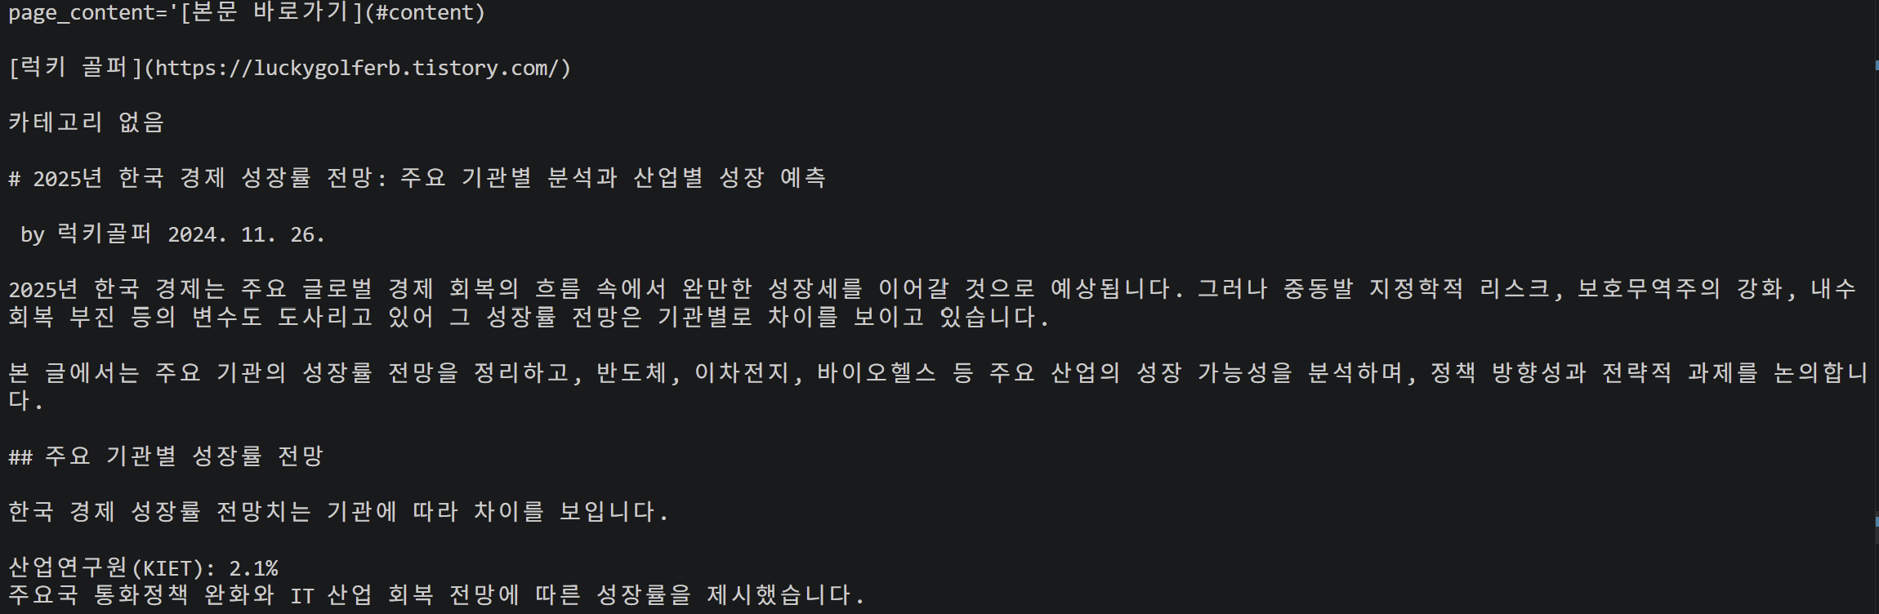

Slide 16
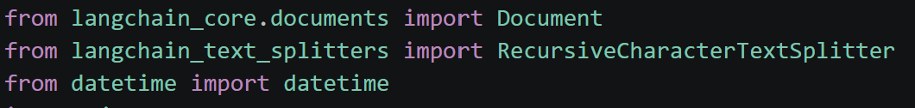
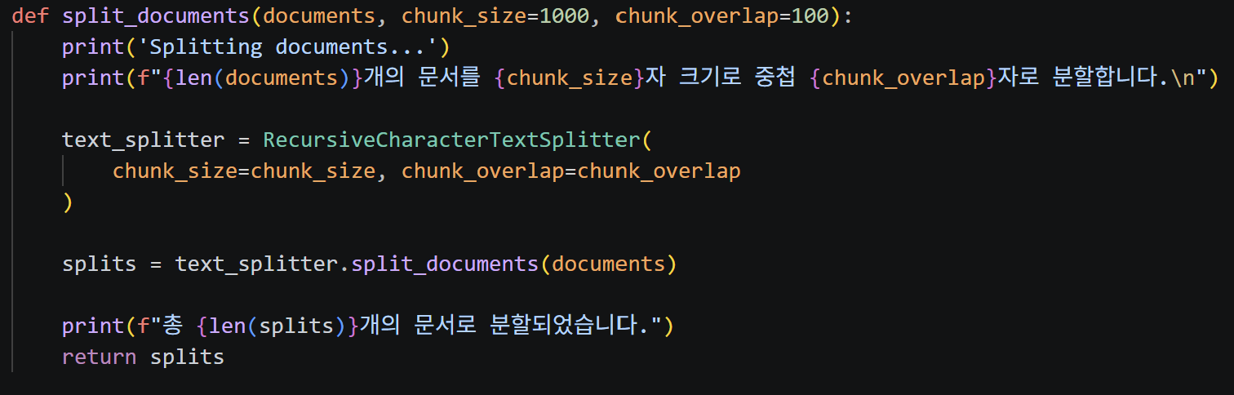
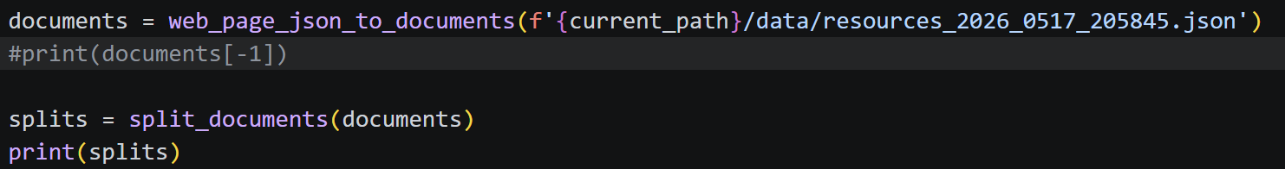
청크단위로 나누기 위해 임포트문 추가

Slide 17
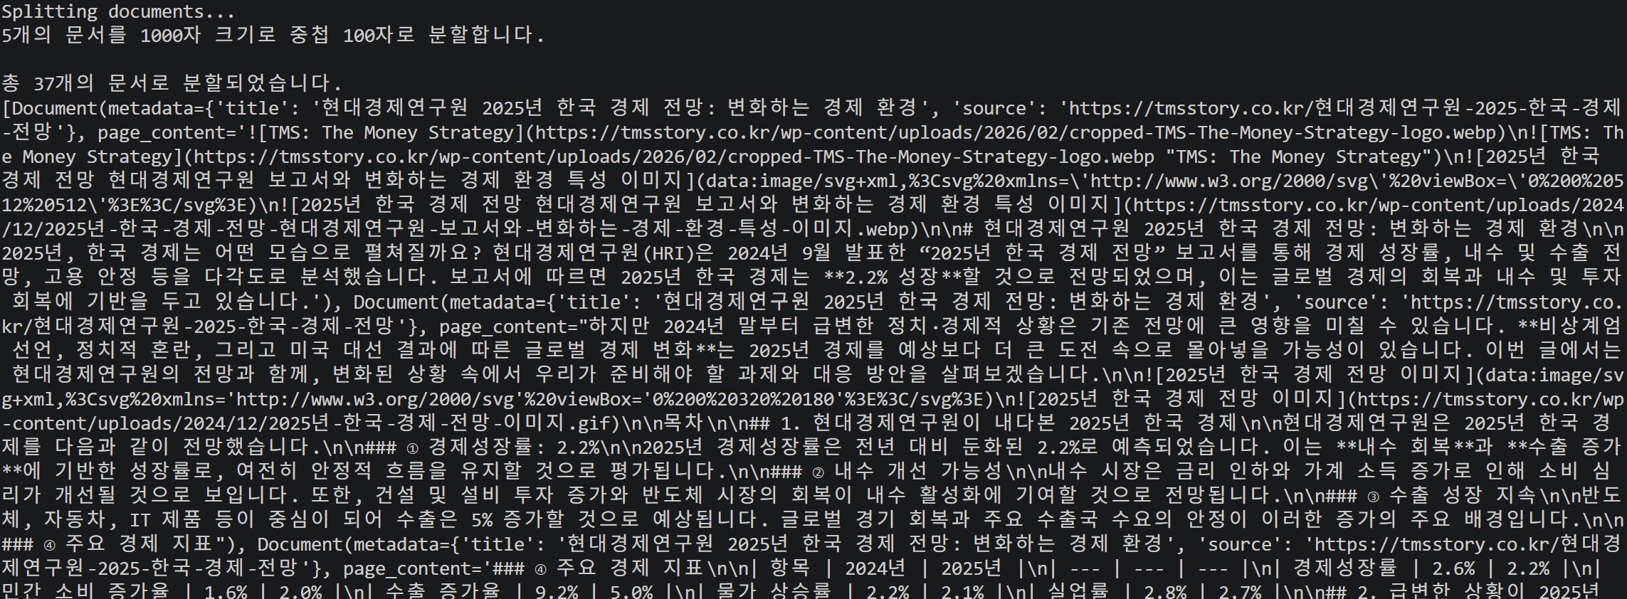

Slide 18
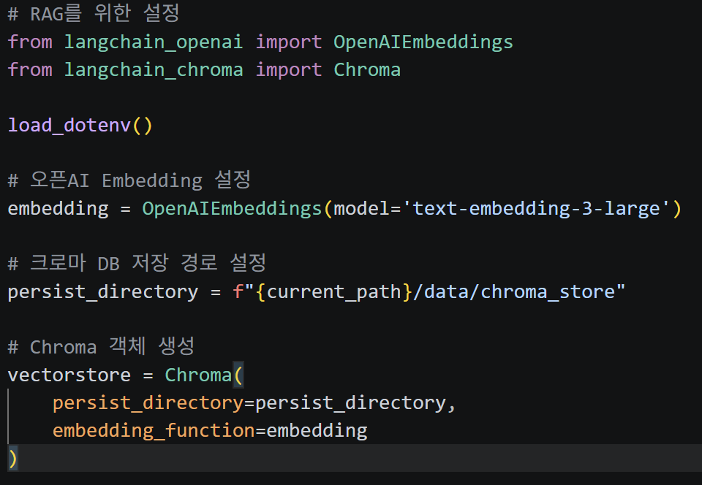
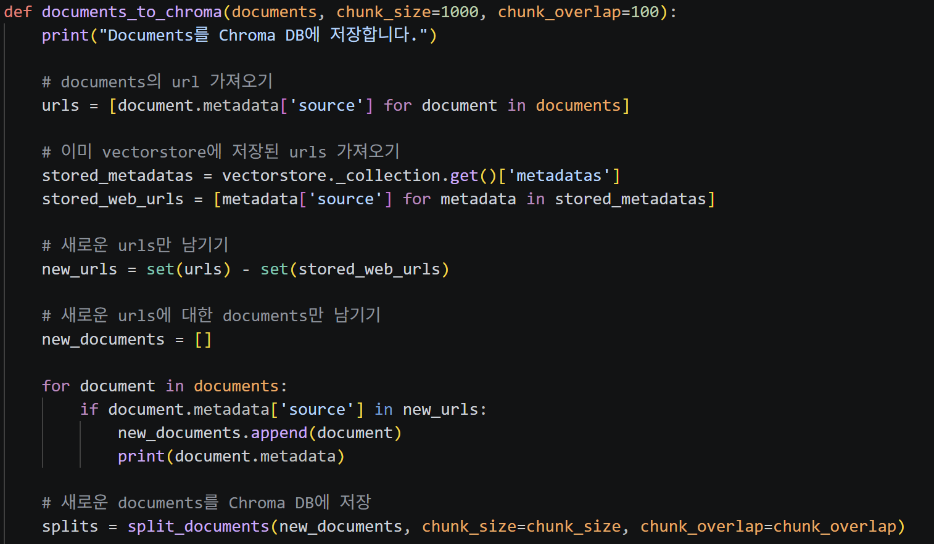
DB에 영구 저장

Slide 19
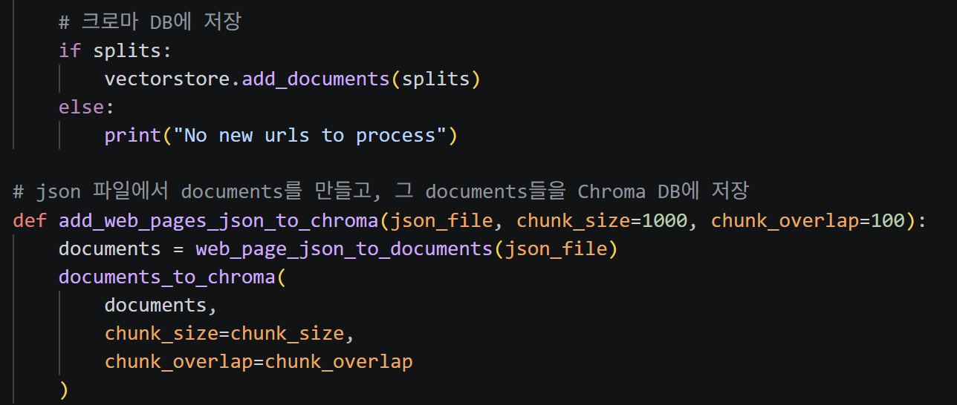
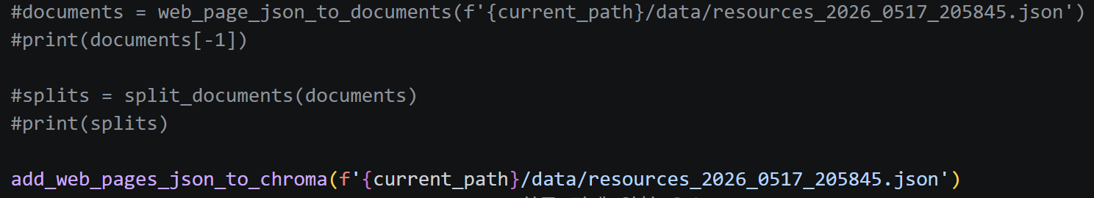

Slide 20
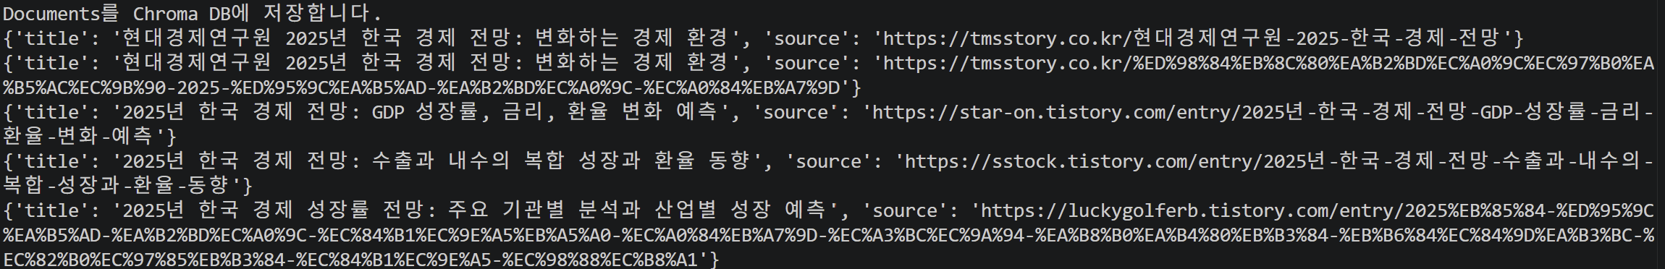

새로 저장 할 때 실행 결과
저장 후 실행 시 결과

Slide 21
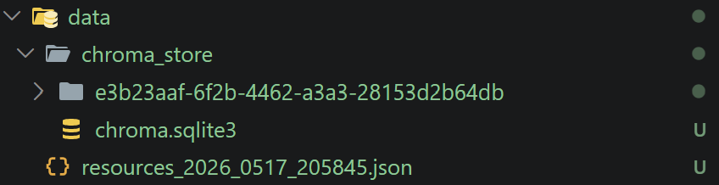
정상적으로 저장되어 있는 것을 알 수 있음

Slide 22
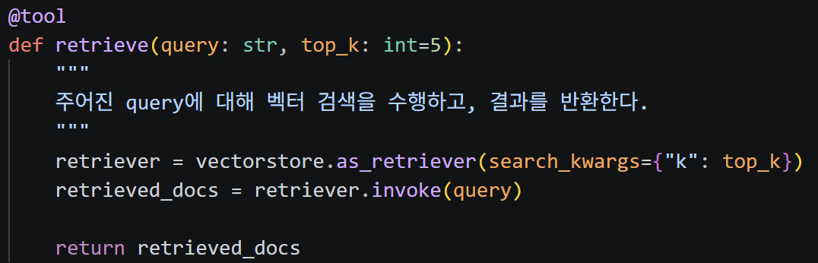
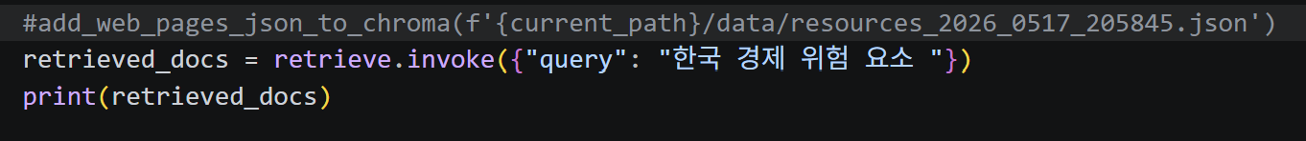
리트리버 만들기

Slide 23
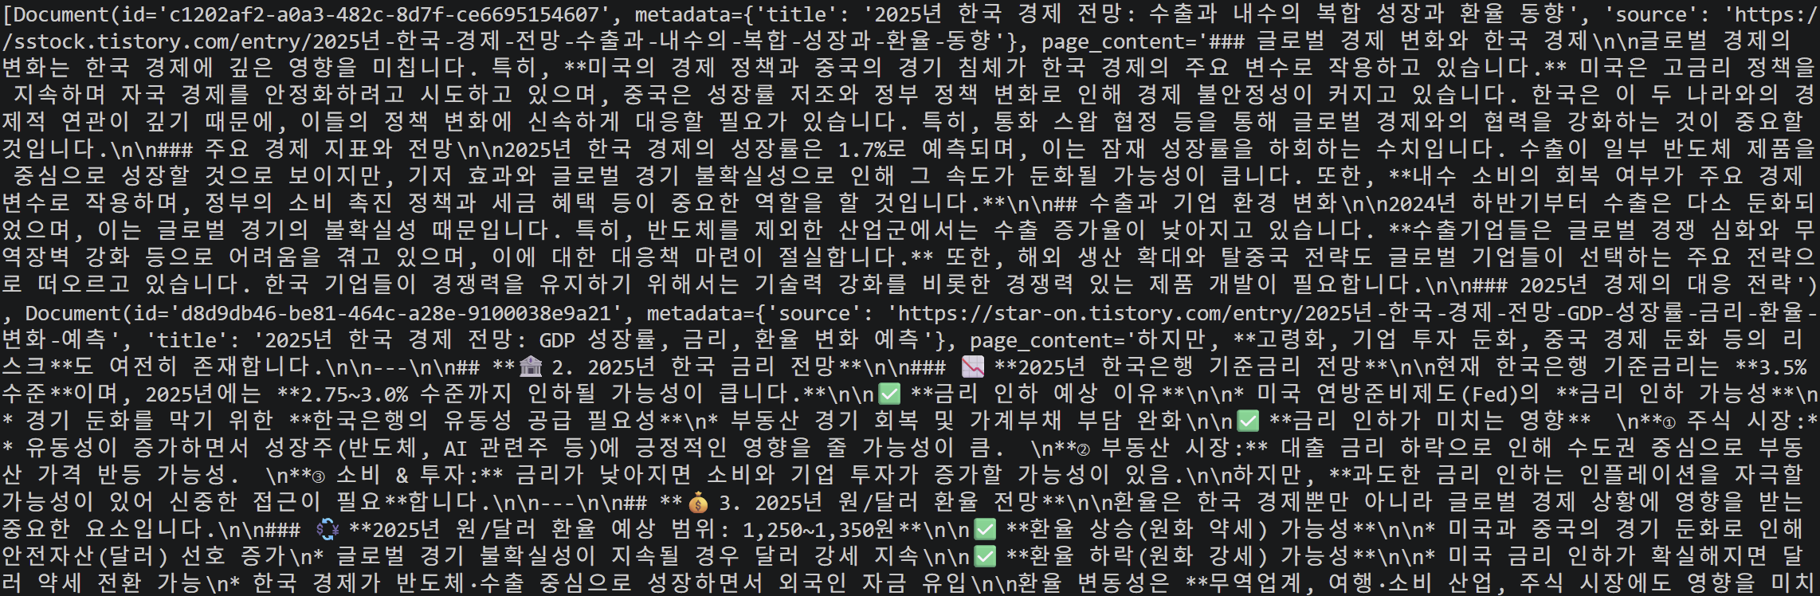

Slide 24
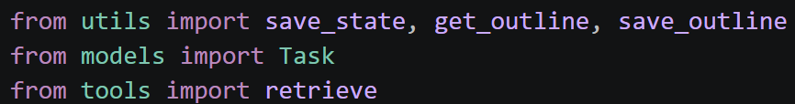
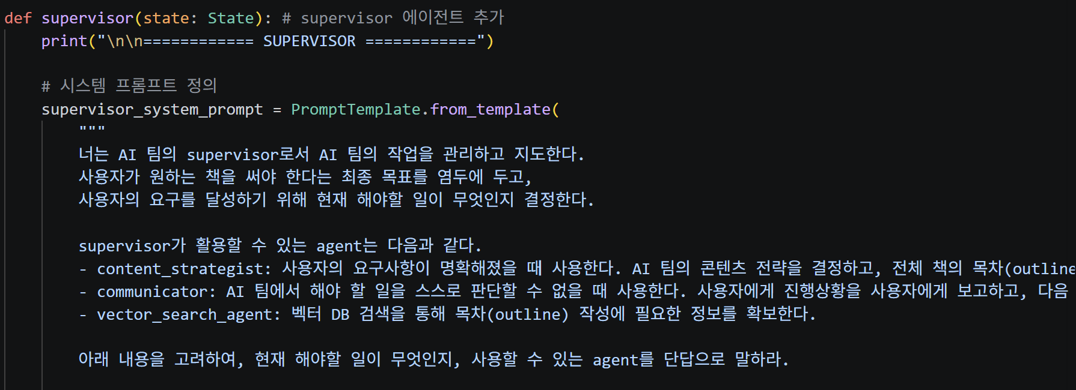
랭그래프와 연결하기
Book_write.py의 임포트문에 retrieve 추가
Supervisor 함수 프롬프트에 추가

Slide 25
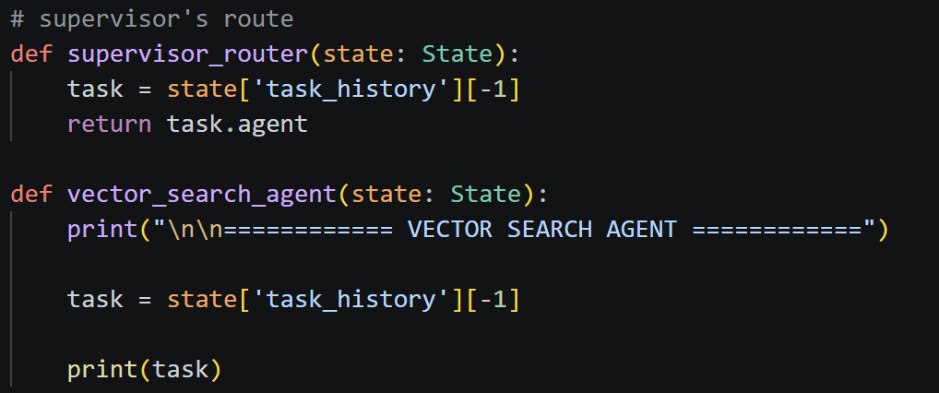
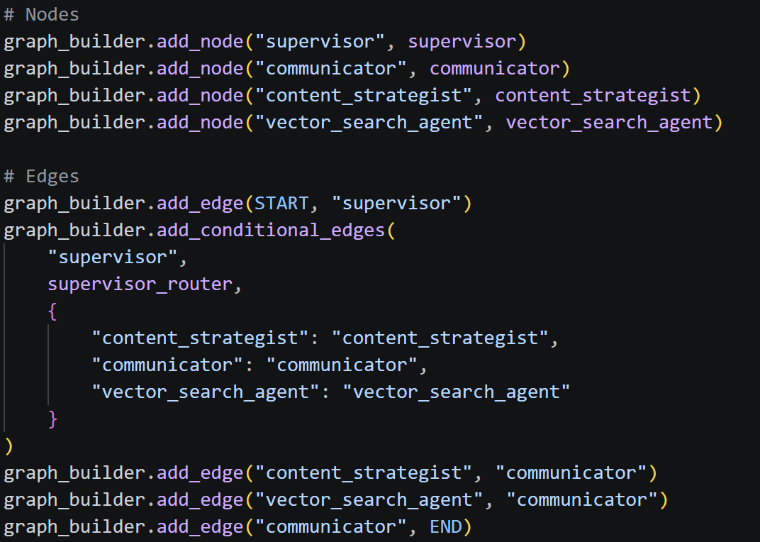
Supervisor_router 함수 하단에 추가
그래프 노드와 간선에 vector_search_agent 추가

Slide 26
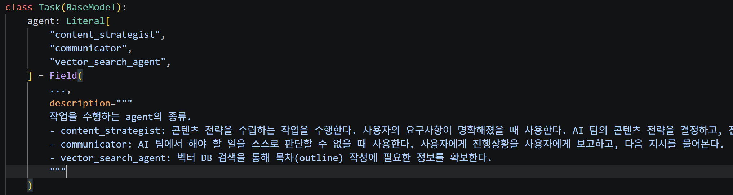
Models.py 파일
Class에 빨간색 박스 내용 추가

Slide 27
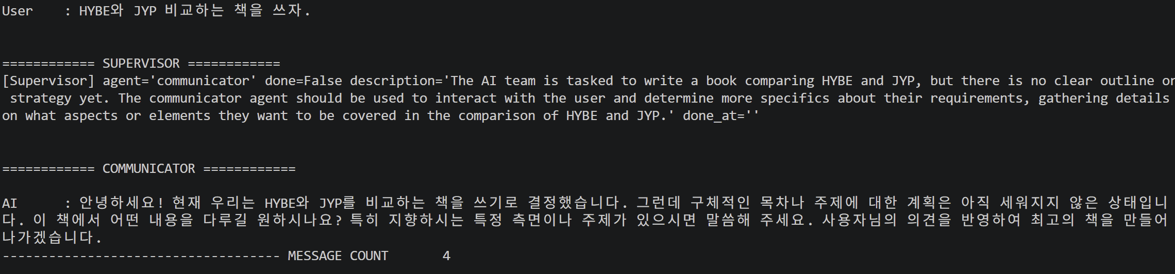
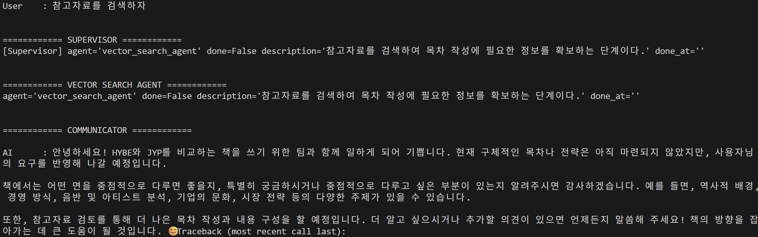

Slide 28
벡터 검색 에이전트에서 담당해야 할 작업인데, 커뮤니케이터 에이전트에서 처리하고 있기 때문에 발생하는 오류

Slide 29
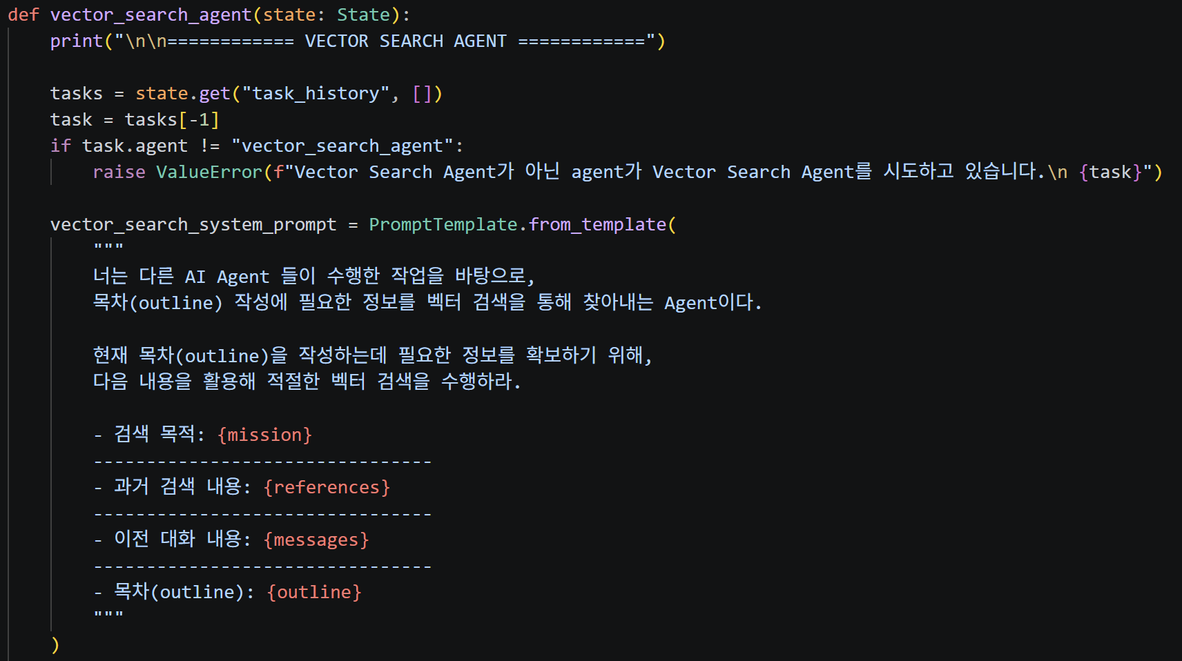
가장 최근 작업을 가져와 vector_search_agent에서 처리 할 수 있는지 확인
벡터 검색을 위한 프롬프트

Slide 30
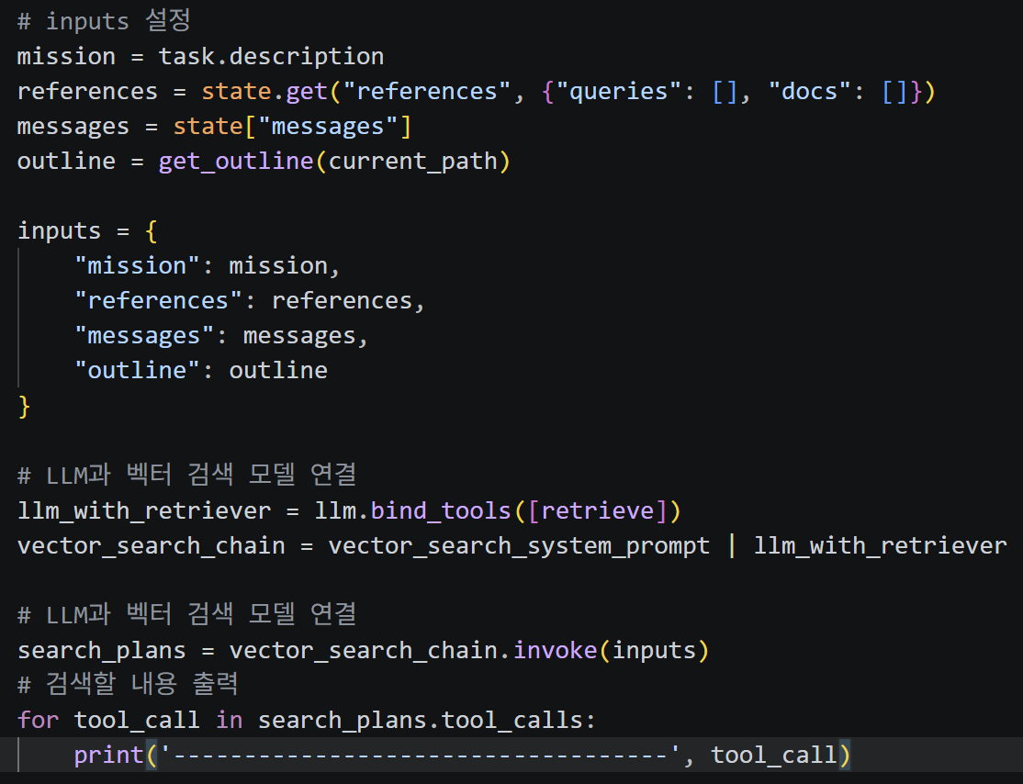

Slide 31
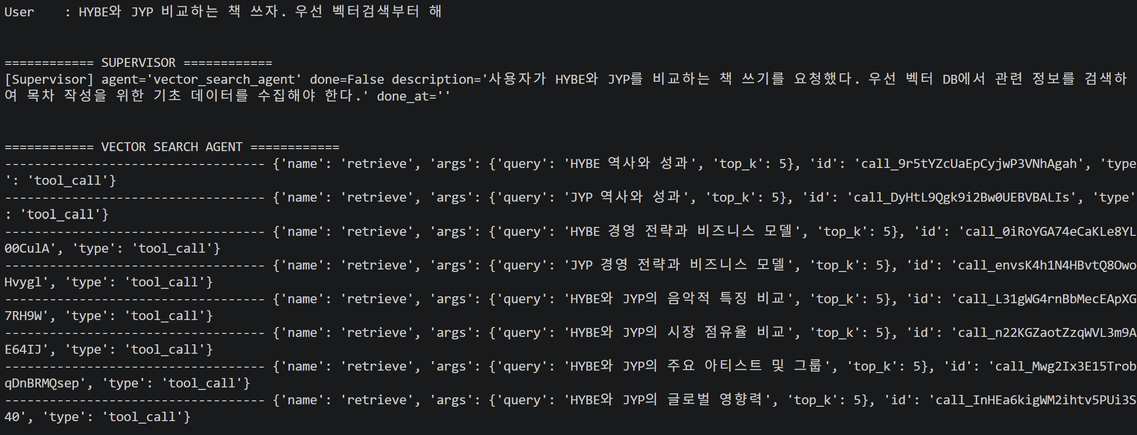

Slide 32
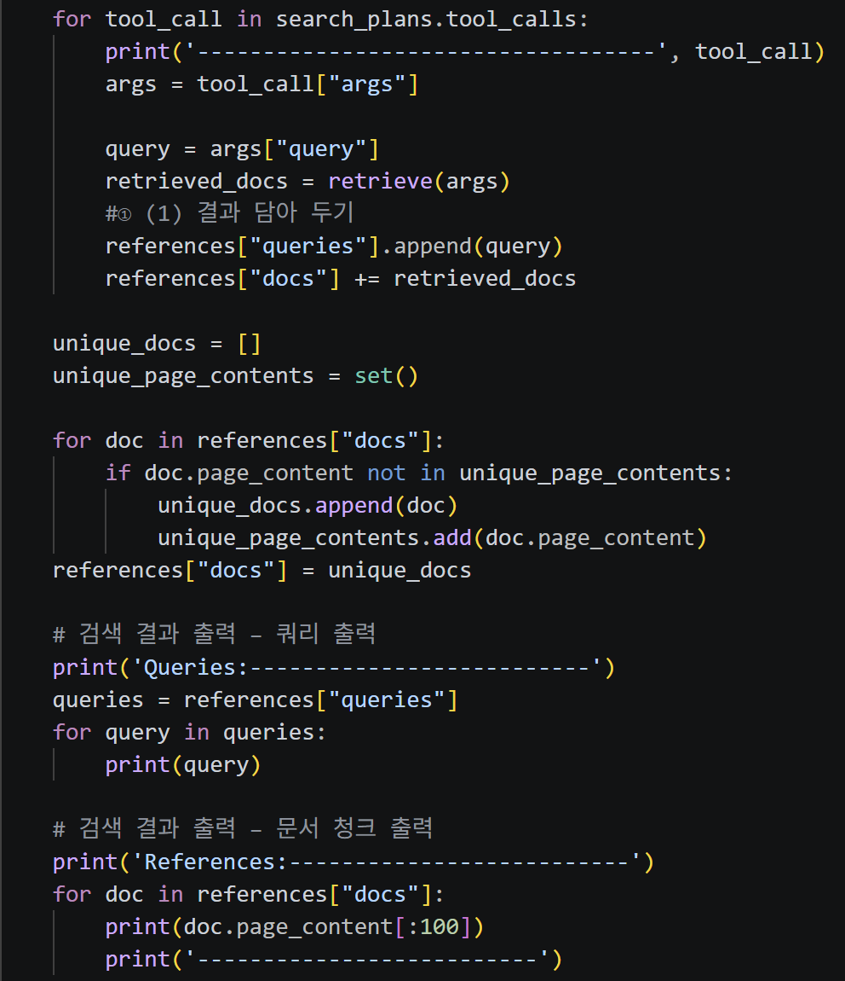
Args값 중 query값을 queries에 추가
Retrieved_docs로 받은 값도 docs로 추가
중복없이 정리된 청크들만 reference에 추가
검색한 질의들과 검색된 청크 문서들 출력

Slide 33
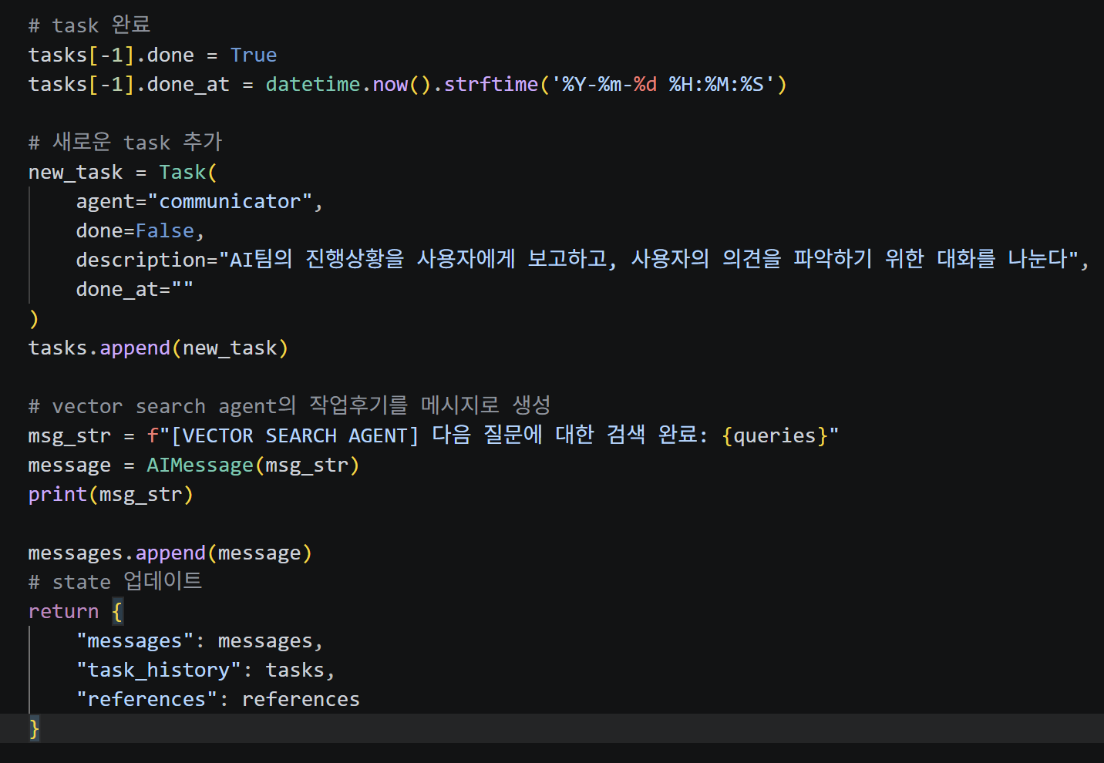
Task 완료 시, done = True로 처리하고, Task 객체를 생성해 new_task에 저장
작업 후기를 AIMessage로 생성하여 진행상황 파악

Slide 34
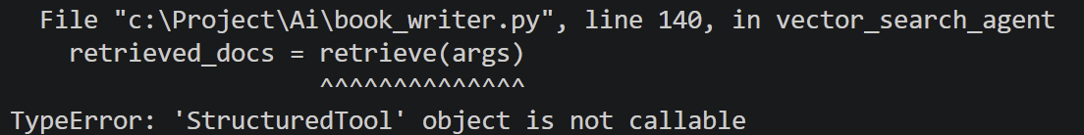
이런식으로 TypeError 뜰 시
.invoke 추가 후 실행

Slide 35
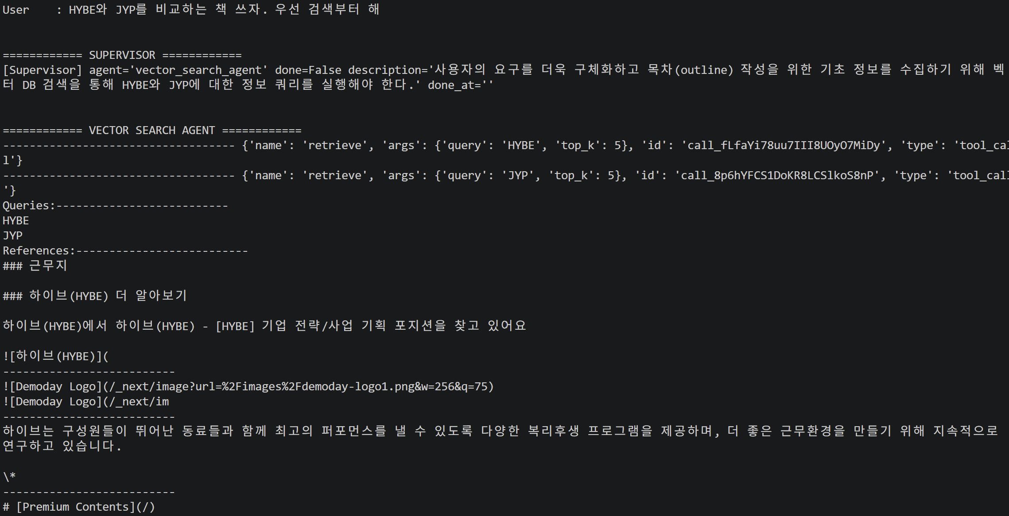

Slide 36
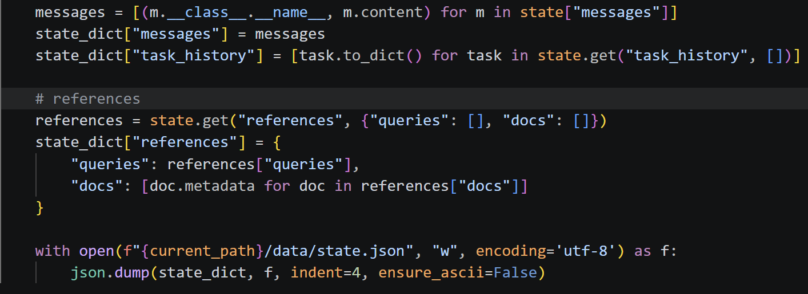
참고자료 저장하기
References에 담긴 문서 청크는 랭체인의 Document 객체로 되어 있어 바로 딕셔너리로 만들 수 없음
Metadata로 추출 후 저장

Slide 37
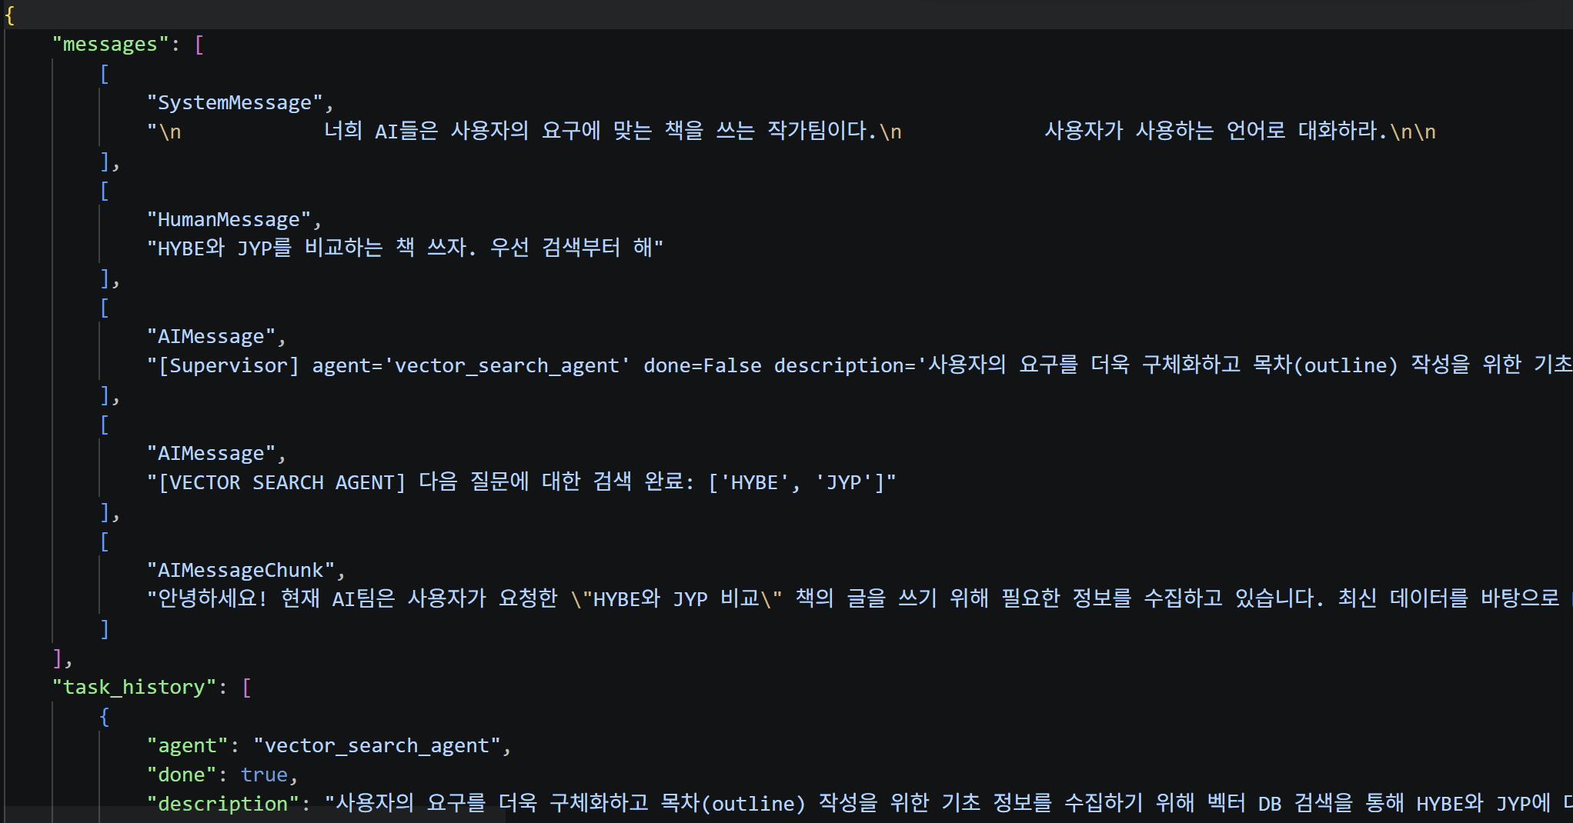

Slide 38
QnA

